Slide 1
Assisted Object Placement
Master‘s Thesis – Andreas Kirsch
Notes:
Hallo. Willkommen zu meinem Vortrag über meine Masterarbeit: Assisted Object Placement

Slide 2

Motivation
Notes:
Content production ist der haupt zeit- und geldfresser bei Spielen heute.
Wir haben uns gedacht: was können wir da tun?
Ein großteil der objekte in einem spielelevel ist nicht plot-relevant; die genaue position dieser objekte ist nicht wichtig und sie folgen im großen doch ganz einfachen regeln: glasscherben in der nähe von fenstern, müll bei mülleimern, steine auf felsigem boden, reifen bei einem auto usw
Das platzieren dieser vielen, meist kleinen objekte – props – ist aber sehr zeitaufwändig.
Unsere idee: wir helfen dem level designer dabei solche objekte zu platzieren.
Wir greifen nicht in seinen workflow ein. Stattdessen haben wir ein art „assistenten“, der auf wunsch vorschläge macht. Aus diesen kann dann der designer das modell auswählen, dass er am besten findet.

Slide 3
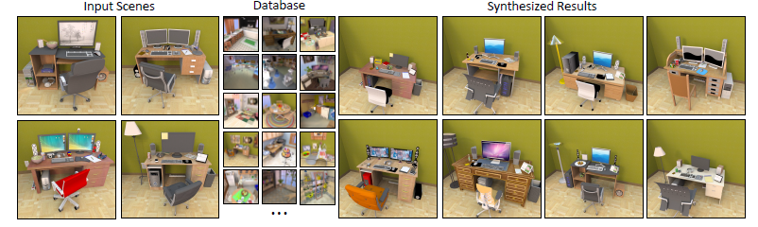
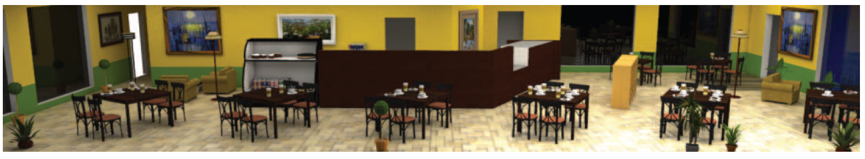
Background
Notes:
Im moment gibt es wieder viele forschungsgruppen, die sich mit content generation befassen.
Ein aktuelles Paper ist „example-based synthesis of 3d object arrangements“ von pat Hanrahan & co---Standford
Hier wird anhand von beispieldaten einiges aus szenen gelernt. Sie benutzen ein wahrscheinlichkeitsmodell und können auch komplexere zusammenhänge lernen.
Ein anderes aktuelles paper ist „synthesizing open worlds with constraints using locally annealed reversible jump mcmc“. Es platziert ganze gruppen von objekten unter gewissen constraints und benutzt dafür markov-ketten und algorithmen, die ich noch nicht verstehe. Das paper ist auch aus stanford und von pat hanrahan.
Beide paper sind nicht direkt für unser szenario, unterstützung von level designers in spielen, anwendbar und brauchen entweder beispiel-daten oder constraints die vorher formuliert werden müssen.

Slide 4
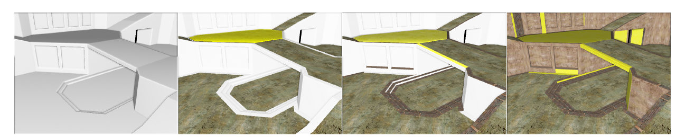
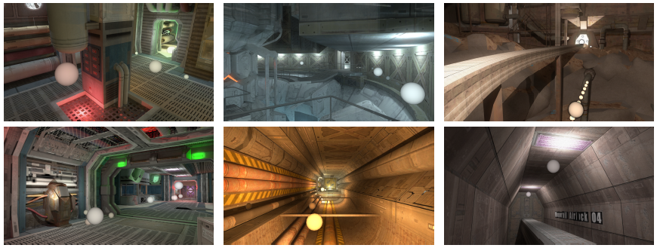
Background
Notes:
Meine Masterarbeit musste von der idee auf 2 Papern von Matthäus aufbauen.
Sein „Schatz“, sein erstes paper/diplomarbeit „Assisted Texture Assignment“. Wer die Idee noch nicht kennt:
Auf allen Oberflächen werden Proben platziert und ihre geometrische eigenschaften werden gesampelt. Occlusion, Krümmung usw. diese daten werden dann bei surfaces genutzt, um die ähnlichsten texturen zu finden.
Es scheint gut zu funktionieren. Das paper führt aber kein wahrscheinlichkeitsmodell ein oder versucht nicht die hintergründe auszuleuchten.
Das andere paper von matthäus ist „assisted environment (map) probe placement“. Hier werden proben für environment maps in einem gitter gesetzt und es werden diejenigen herausgefiltert die am besten verschiedene teile der szene repräsentieren.
Meine arbeit ist eine art fortführung „further work“ von ATA und benutzt den gleichen ansatz und hat leider auch kein gutes ws‘keits modell als basis, obwohl ich es versucht habe ein bisschen zu motivieren.

Slide 5

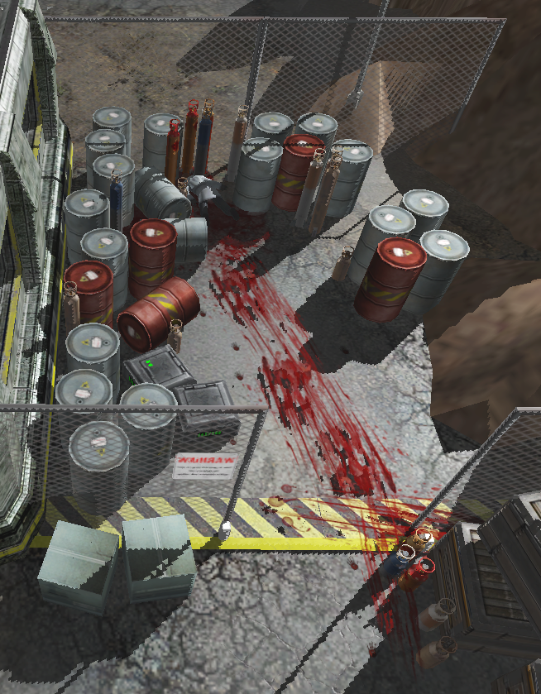
Shadowgrounds Survivor
Notes:
Es macht keinen Sinn, so ein Tool zu entwickeln und es nur auf künstlichen Daten zu testen. Deswegen haben wir Shadowgrounds Survivor verwendet.
Wieso sgs? Ist aelter, open-sourced, hat einfache levels die gut einsehbar sind, hat viele verschiedene props und benutzt sie reichlich.

Slide 6
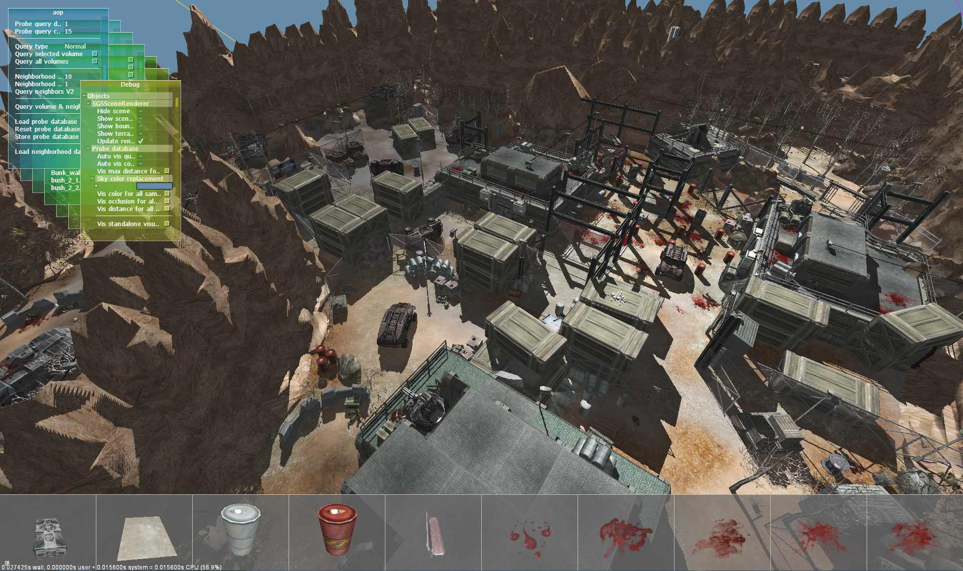
Goals
Notes:
Die ziele dieser arbeit waren folgende:
Wir wollten einen algorithmus entwickeln, der einem objekte vorschlägt die gut zu einer bestimmten stelle im level passen.
Nur geometrie und die bestehende anordnung von verschiedenen objekten soll benutzt werden. Unser algorithmus soll möglichst autonom vorschläge erarbeiten und schnell.
Außerdem wollten wir eine beispiel-anwendung entwickeln. Eine art level editor, in dem man verschiedene levels testen kann und schauen kann, ob es alles korrekt funktioniert.
Der editor soll:
Levels laden können,
Objekte bearbeiten können,
Debug visualisierungen darstellen können für alles, damit man gut debuggen kann.

Slide 7
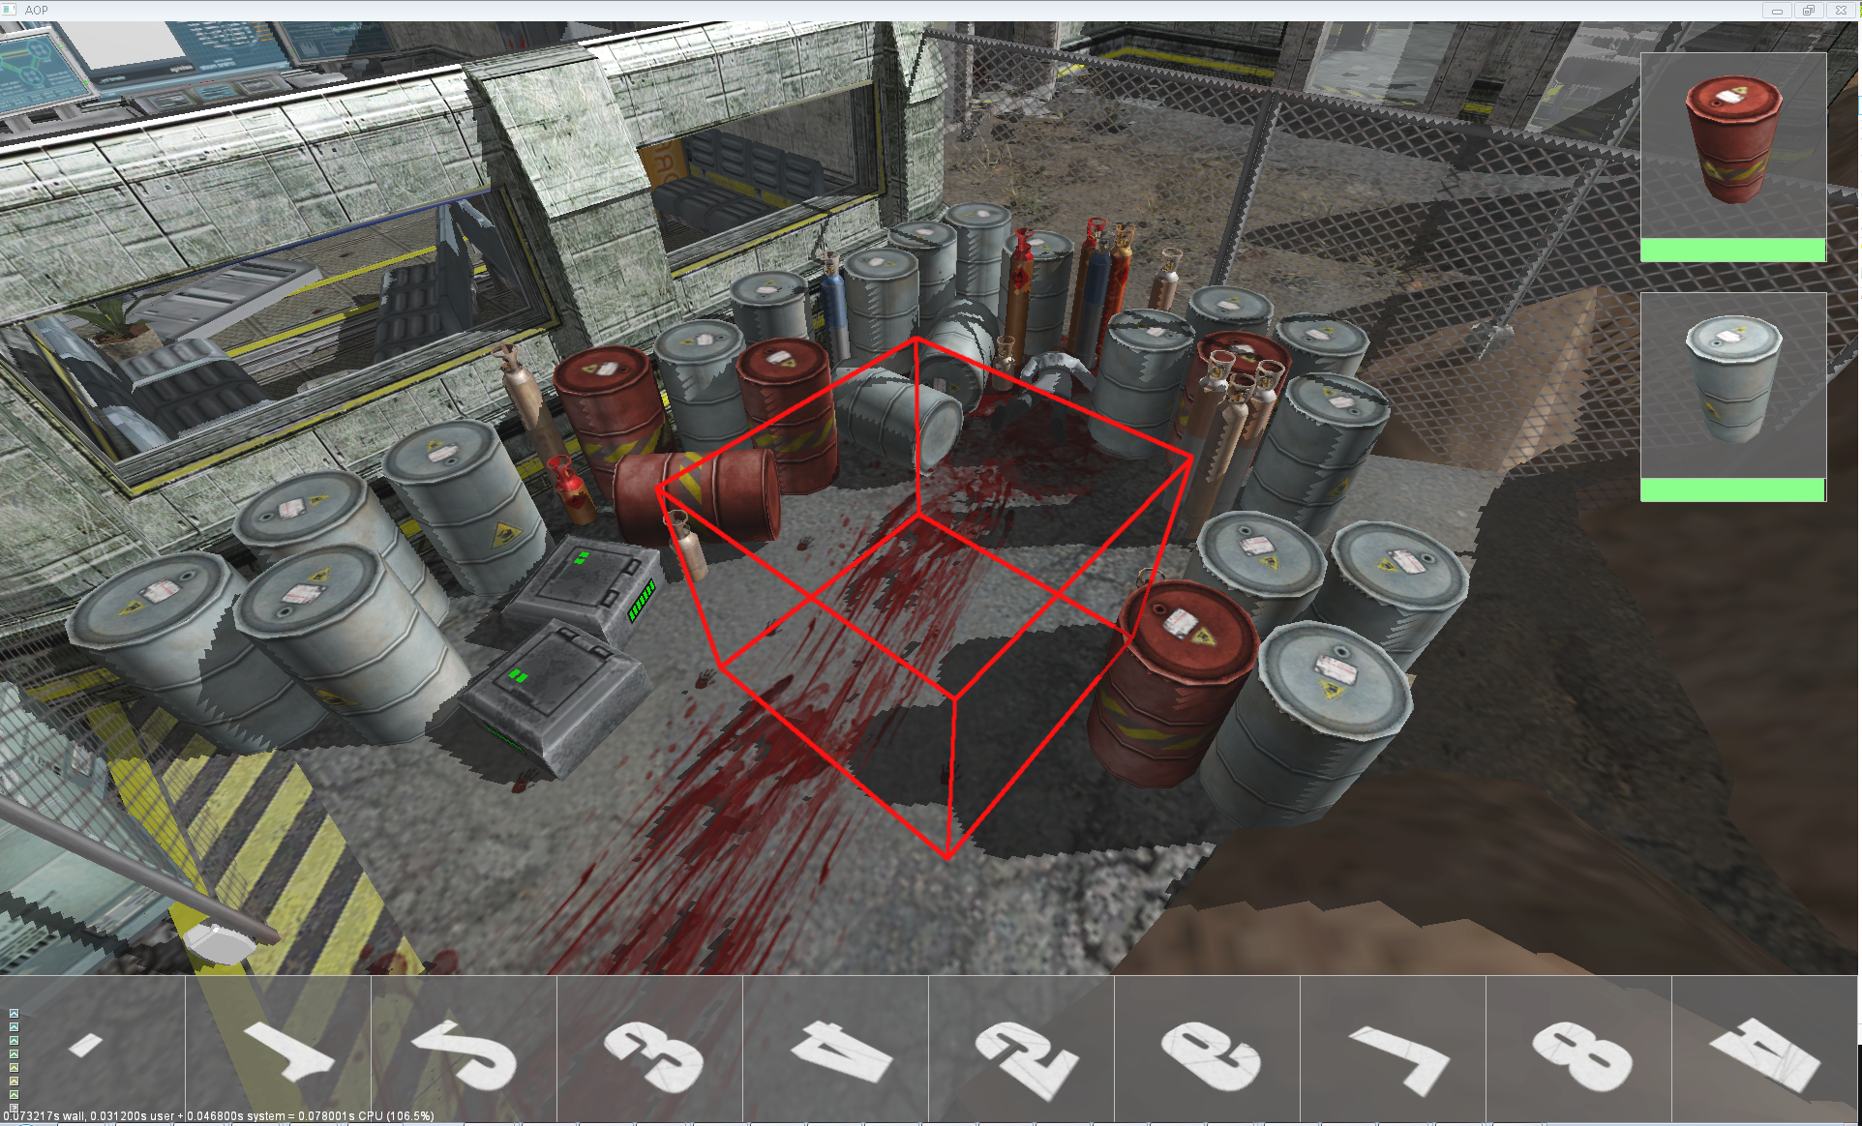
Goals
Notes:
Der editor soll ein einfaches interface bieten um vorschläge zu bekommen. Hier sieht man das. Wir können ein query volume platzieren. Das ist die rote box und dann fragen wir ab, was da gut hinpasst und bekommen die vorschläge dargestellt.

Slide 8
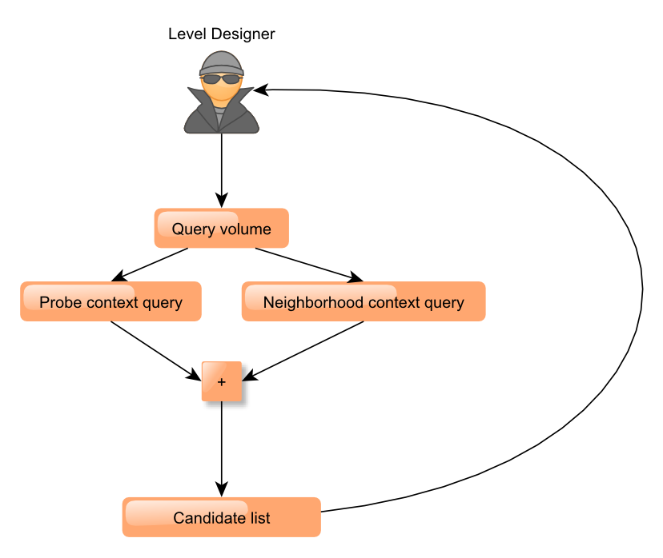
Overview
Notes:
Hier ein überblick.
Wir betrachten 2 kontexte um für eine stelle gute kandidaten zu bestimmen:
Den proben kontext. Er basiert auf ATA. Wir erzeugen proben und schauen uns die lokale umgebung an.
Und den nachbarschafts kontext. Hier analysieren wir den abstand zwischen objekten in einem größeren gebiet und vergleichen dann das.
Die resultate kombinieren wir dann zu einer gesamtliste.

Slide 9
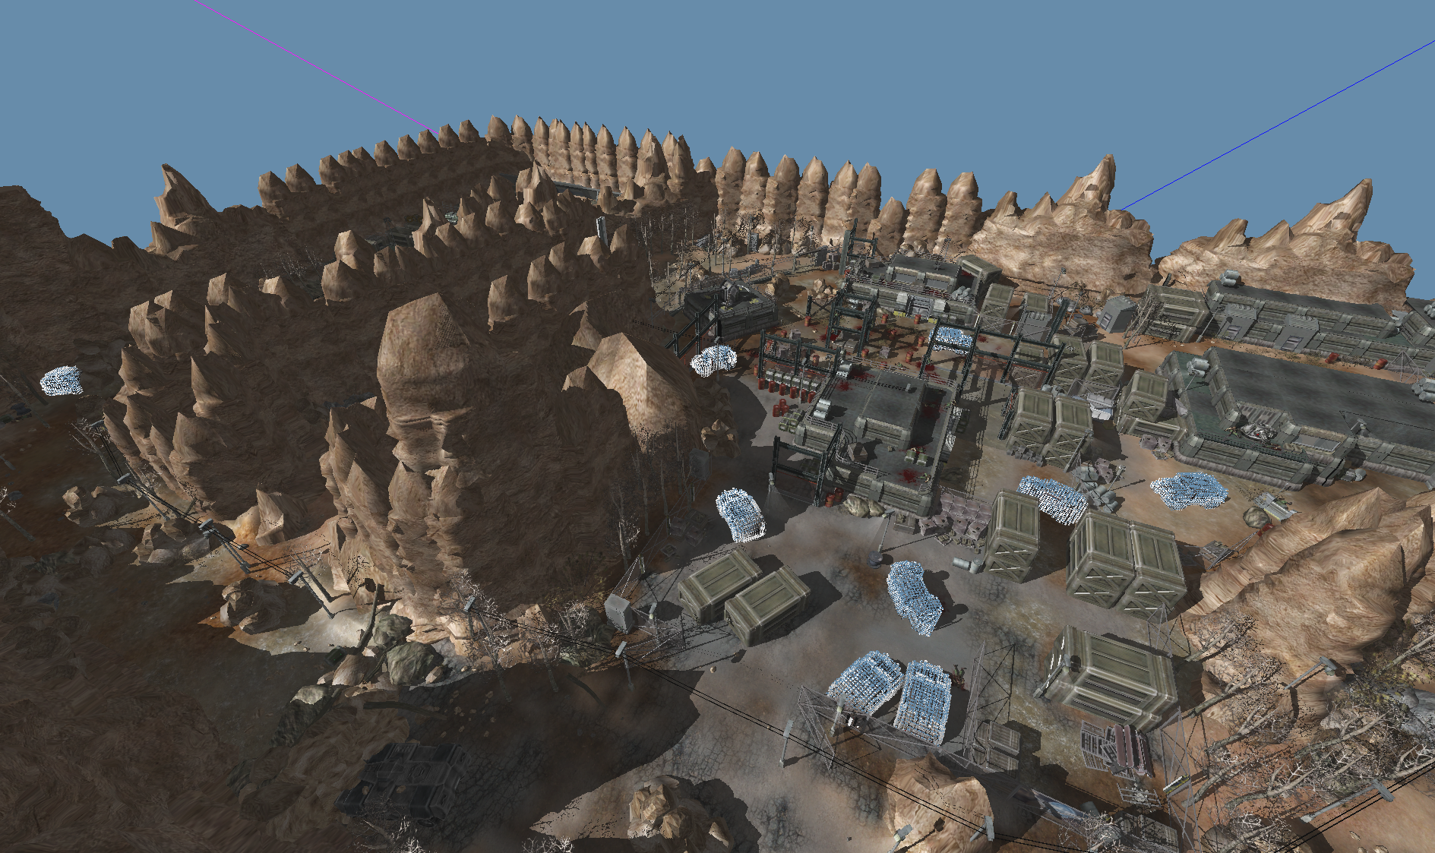
Probe context
Notes:
Ich fange mit dem proben kontext an. Wir legen proben an verschiedene objekte in einer szene und sampeln von da die umgebung. Jede probe hat eine position und eine richtung.
Was samplen wir genau?
Das schauen wir uns gleich an:

Slide 10
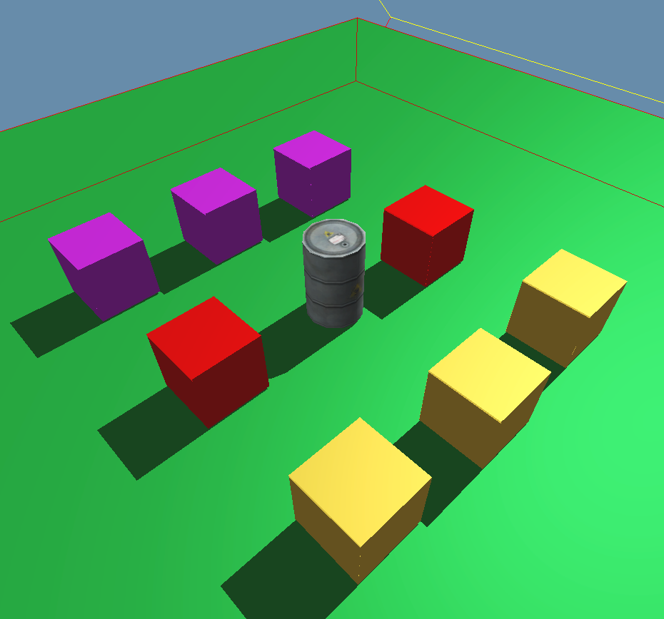
Probe samples – Example
Notes:
Hier ist eine einfache beispielszene.
An alle objekte, außer dem grünen boden, werden proben gelegt.
Wir samplen als unter anderem die farbe. Dazu benutzen wir raytracing mit optix.

Slide 11
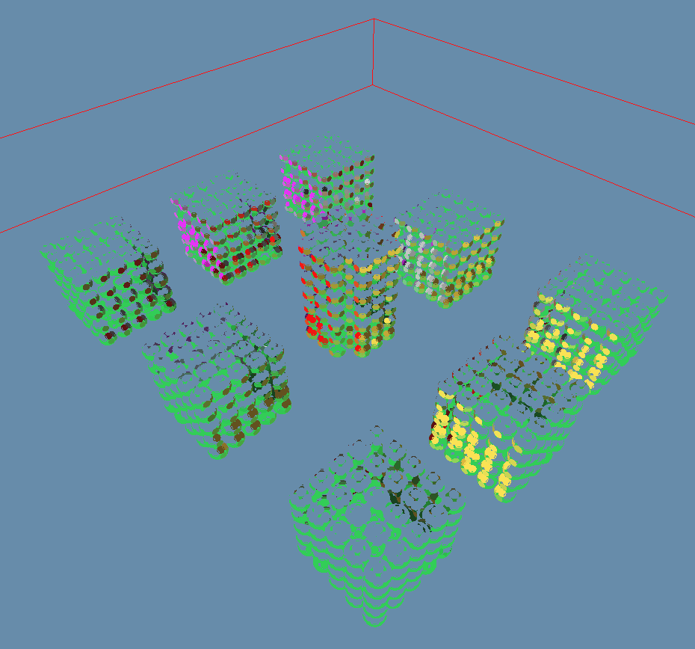
Probe samples – Color
Notes:
Jede scheibe ist eine probe. Wir sampeln an einer position in verschiedene richtungen, deswegen hat man „scheiben-kugeln“. Jede probe deckt ungefähr 45° ab. Wir raytracen zufällig in dem gebiet und bilden die durchschnittswerte

Slide 12
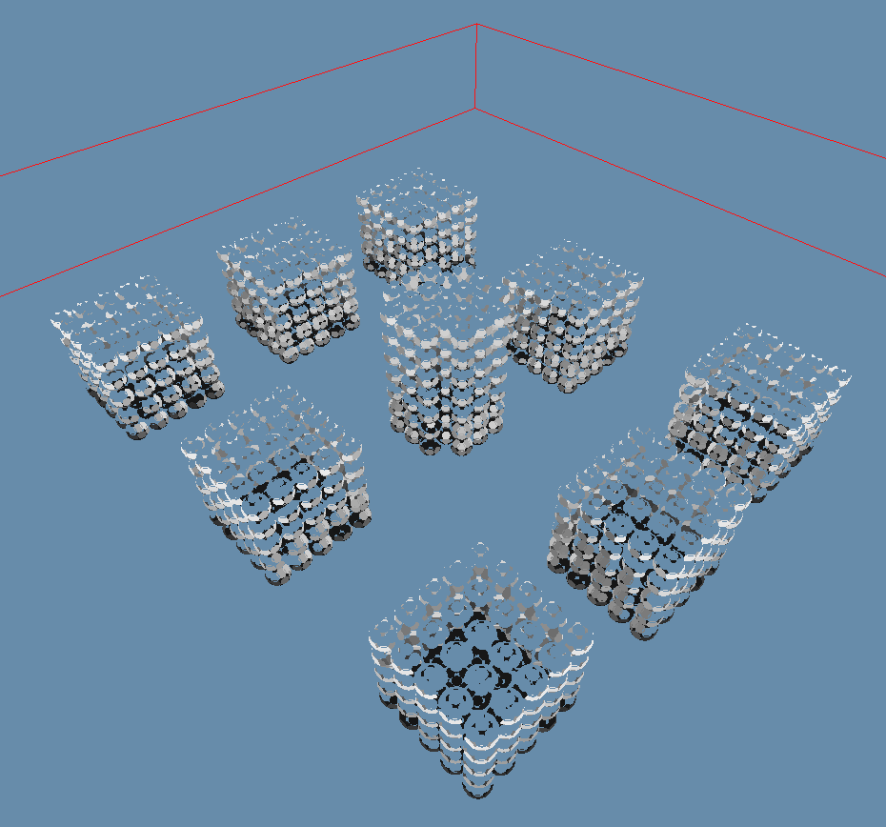
Probe samples – Distance
Notes:
Wir sampeln auch die durchschnittliche distanz zur nächsten geometrie. je näher desto dünkler.

Slide 13
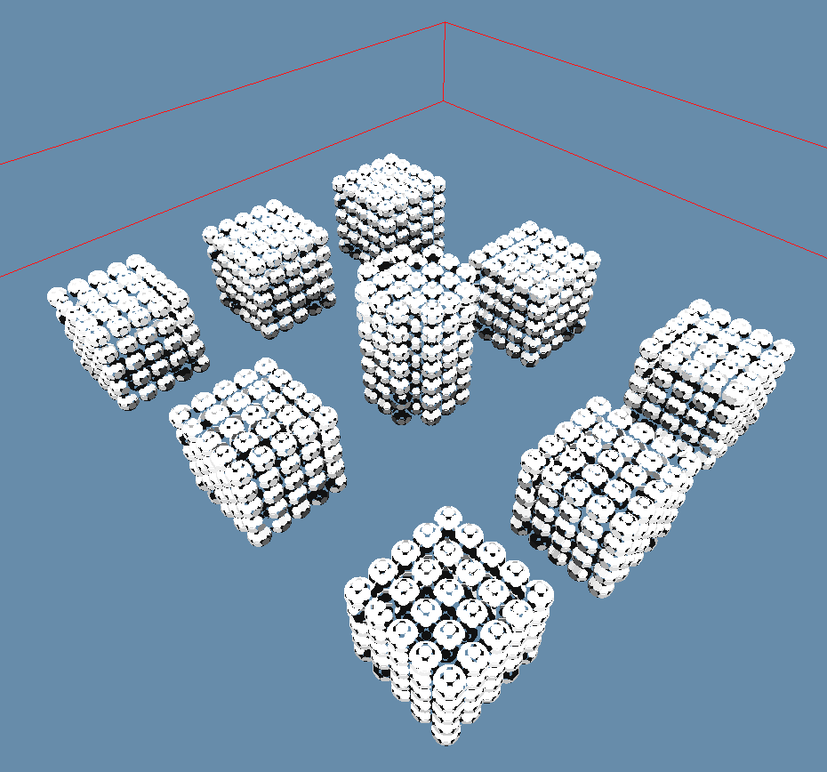
Probe samples – Occlusion
Notes:
Und als letztes die occlusion. Dazu zählen wir wie viele strahlen überhaupt etwas treffen in einem gewissen radius. Je weniger occluded desto heller

Slide 14
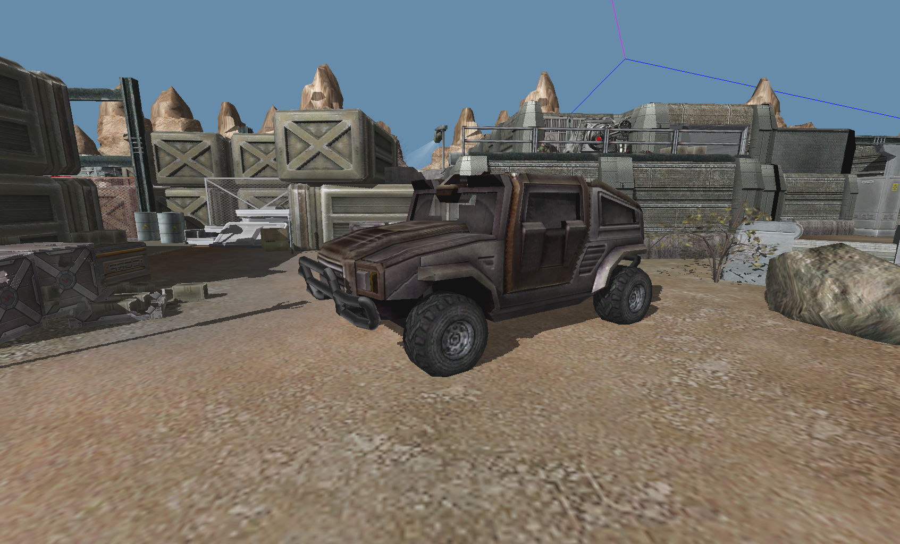
Probe placement
Notes:
Das ist alles zu den samples. Mehr eigenschaften brauchen wir nicht.
Was wichtig ist die frage: wie platzieren wir die proben? Einfach in einem gitter an allen gitterpunkten und richtungen eine probe zu platzieren produziert zu viele redundante daten.
Es ist besser nur da proben zu platzieren, wo sich auch das objekt befindet. ZB beim jeep hier. *nächste folie*

Slide 15
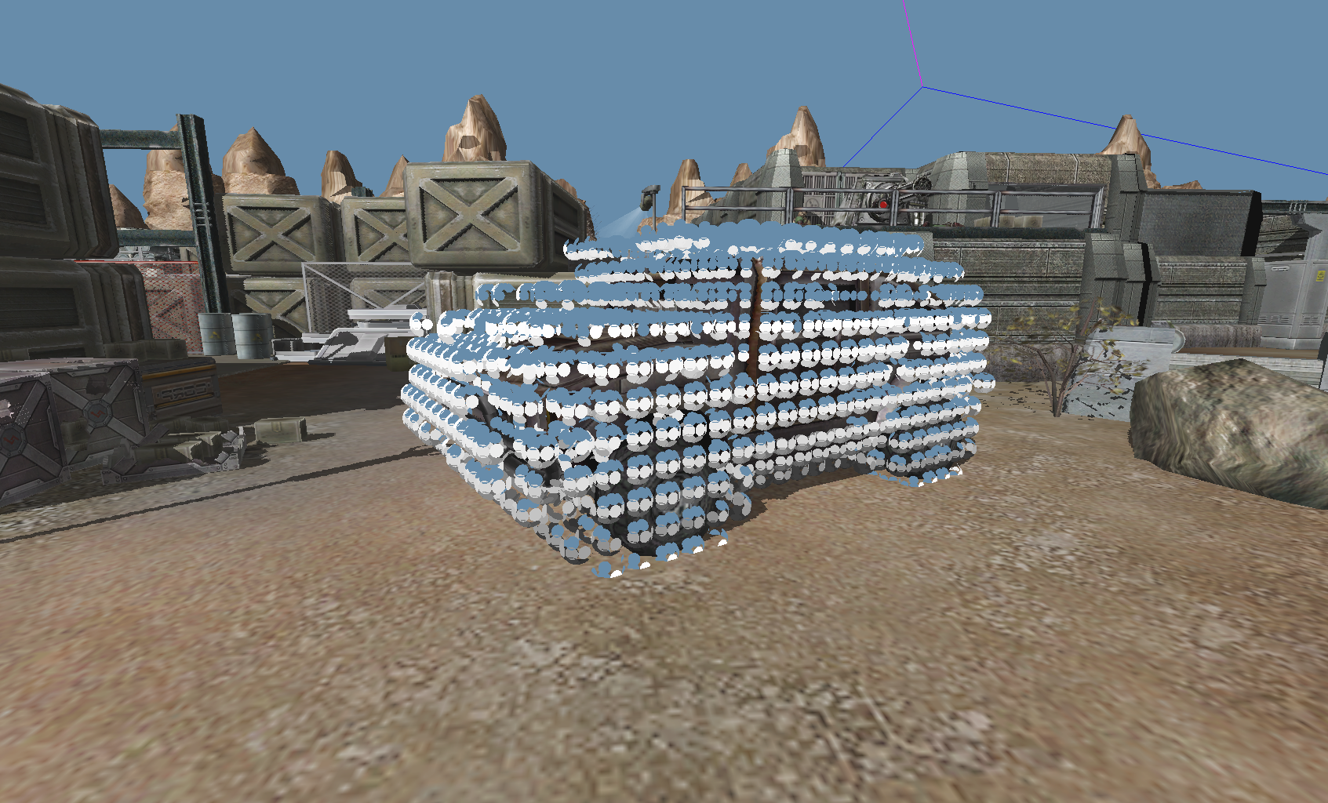
Probe placement
Notes:
Hier sehen wir eine variante die den jeep abdeckt.

Slide 16
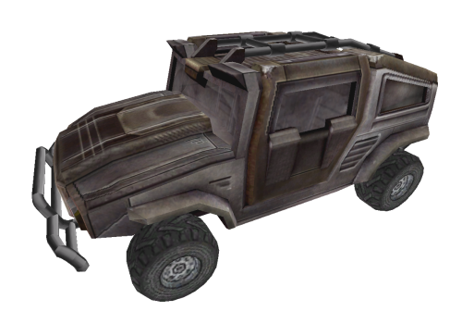
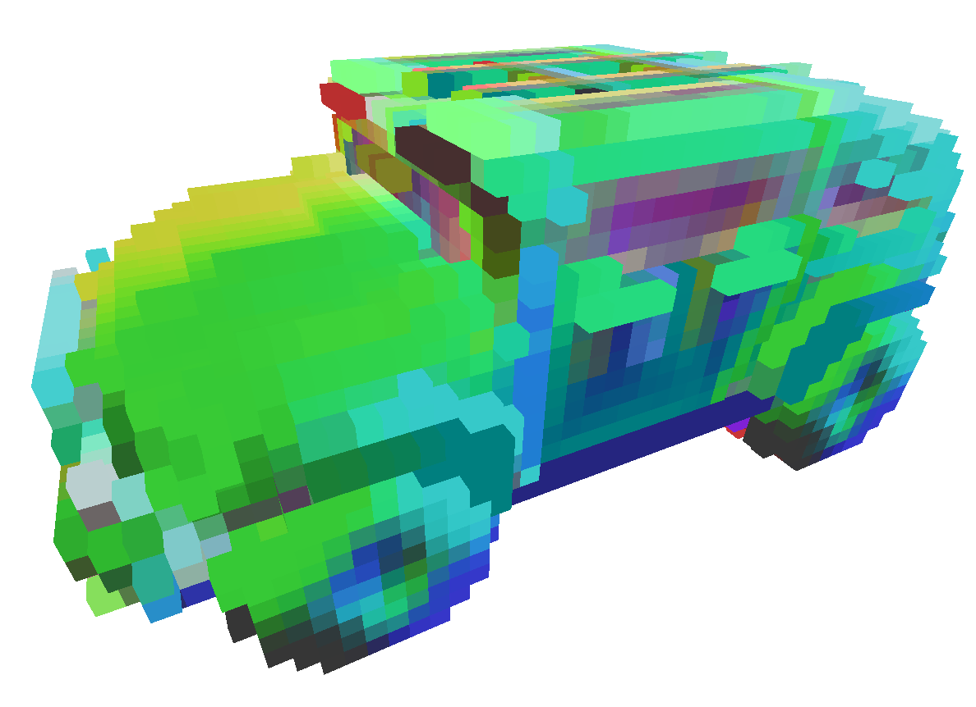
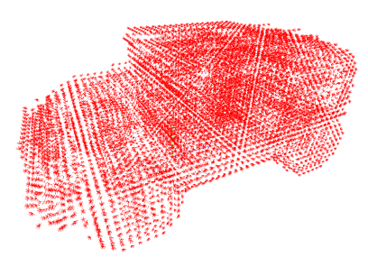
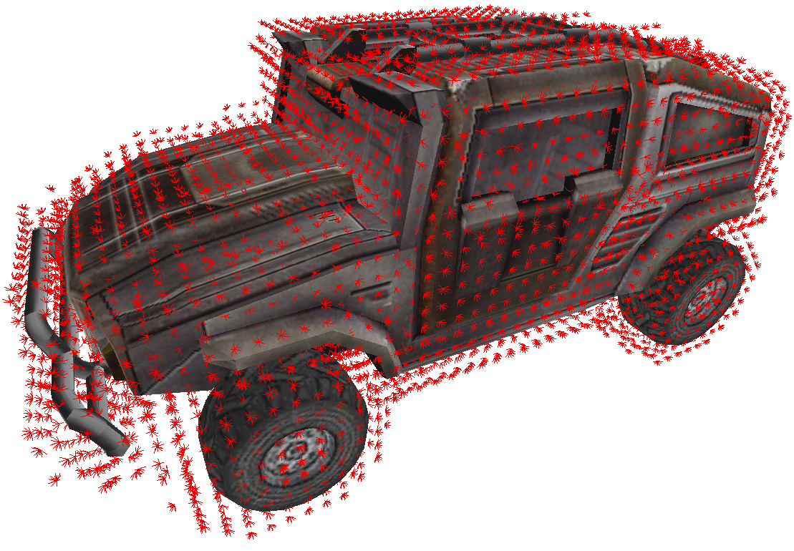
Probe placement
Notes:
Allgemein gehen wir wie folgt vor: wir voxelisieren das model und bestimmen dann für jedes voxel die richtungen in denen wir proben erzeugen.
Bei den richtungen haben wir mehrere möglichkeiten untersucht:

Slide 17
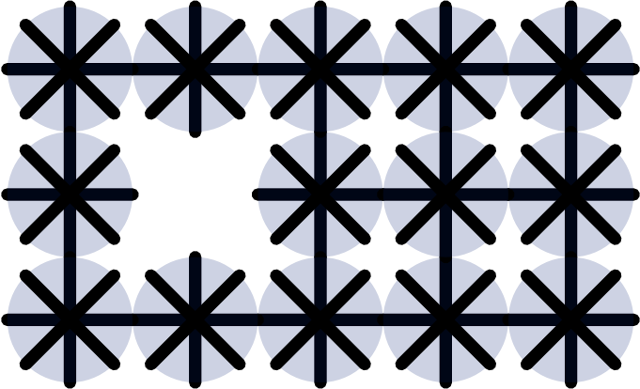
Probe placement – All directions
Notes:
Einfach alle nehmen : )
Aber das langweilig und wir haben redundante daten. ZB rechts.

Slide 18
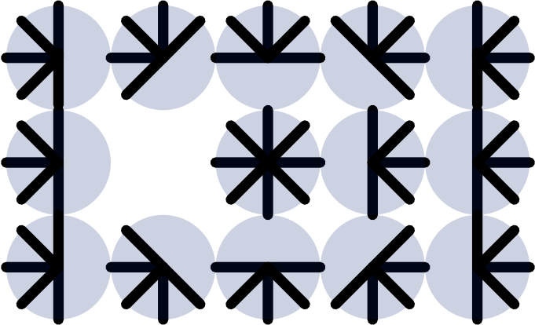
Probe placement – Relative position
Notes:
Relative position.
Problem bei schmalen objekten wie oben. Bei würfelförmigen objekten ist das ganz okay.

Slide 19
Probe placement – Neighbors
Notes:
Wir können auch nachbarschaften benutzen. Dh wir schauen, wenn wir für eine richtung einen nachbar haben, dann brauchen wir die richtung nicht zu erstellen.

Slide 20
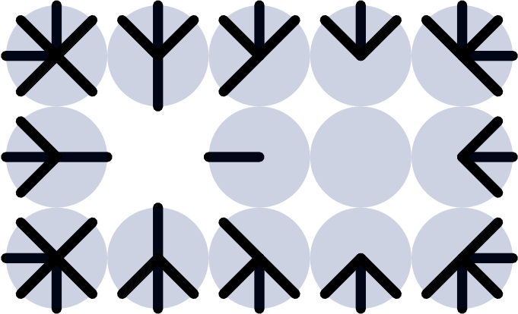
Probe placement – Neighbors
Notes:
Problem: „back faces“ bei props egal/nicht wichtig da es sich um einfache konvexe geschlossene objekte handelt.

Slide 21
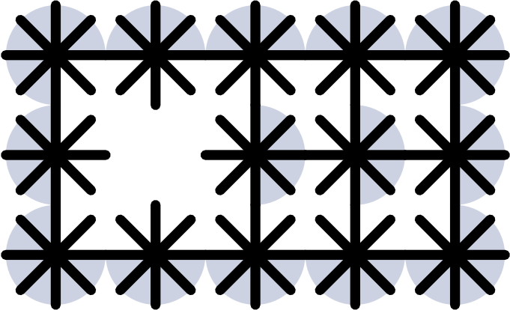
Probe placement – Avg normals
Notes:
Wir können auch die normalen benutzen. Die richtungen bestimmen wir aus den durchschnittsnormalen für jedes voxel. Je nachdem wir groß sie sind erlauben wir mehr oder weniger richtungen. Siehe ecken hier,

Slide 22
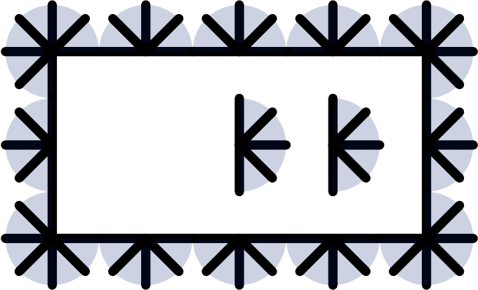
Probe placement – Avg normals

Slide 23
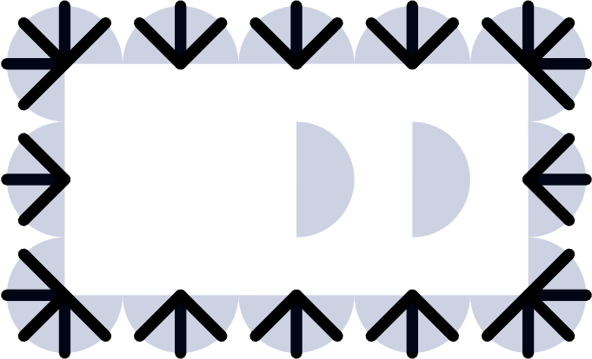
Probe placement – Combined
Notes:
Wir können das schlussendliche beides kombinieren: nachbarschaften und normalen und bekommen dann was heraus, was möglichst wenig sampelt, aber doch alles notwendige.

Slide 24

Queries
Notes:
Jetzt wissen wir wie wir proben platzieren und was wir samplen. Wir samplen also alle instanzen der models in einer szene die uns interessieren, dh die wir als mögliche vorschläge haben möchten.
Wenn wir jetzt so ein query volume haben, dann sampeln wir das ganze volumen: alle gitterpunkte und alle richtungen um alles zu erfassen.
Wir vergleichen dann die proben samples vom query volume mit den daten die wir haben und suchen die besten kandidaten.

Slide 25
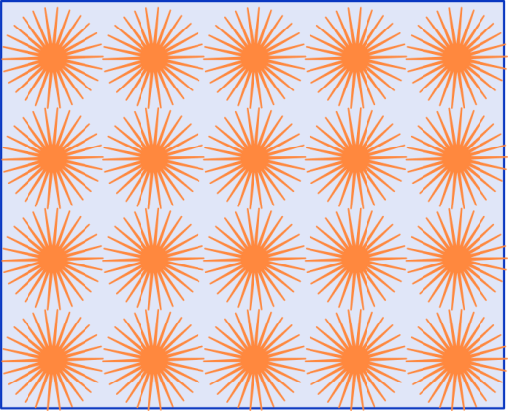

Bidirectional match query
Notes:
Als erstes: bidirektionales matching wie in ATA.
Wir zählen wie viele proben samples im objekt zu einem sampel im query volume passen, und umgekehrt.
Der „score“ für das modell ist das produkt der beiden.
Also zB. Kleines objekt matcht gut im query volume, aber das nicht schwer, weil wenige proben. Aber umgekehrt, passt das nur zu wenigen stellen im query volume => niedriger score. Also passt das : )

Slide 26

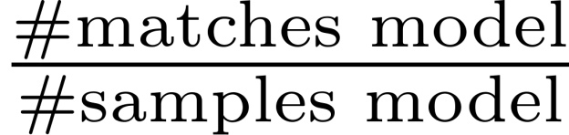
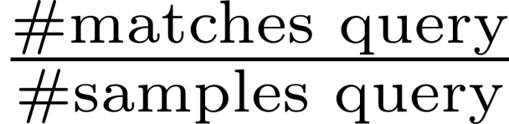
Bidirectional match query
Notes:
Problem ist das manche farben zB öfters vorkommen und nicht so aussagekräftig sind. Oder auch dass ein objekt verteilt in einem großen query volume alles matcht oder nur einseitig.

Slide 27
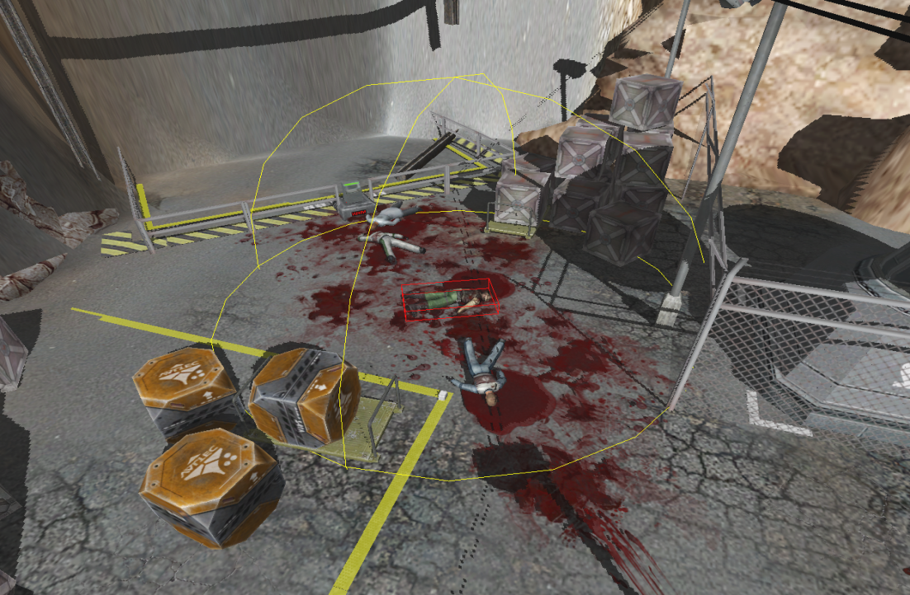
Importance-weighted queries
Notes:
Deswegen haben wir uns auch noch eine erweiterung mit importance-weights angeschaut. Farben die häufig gesampelt werden gewichten wir herunter wenn sie auftauchen und gewichten wir stärker wenn sie fehlen.
Dazu benutzen wir ein konzept aus der informationstheorie: nämlich entropien und nachrichtenlängen

Slide 28
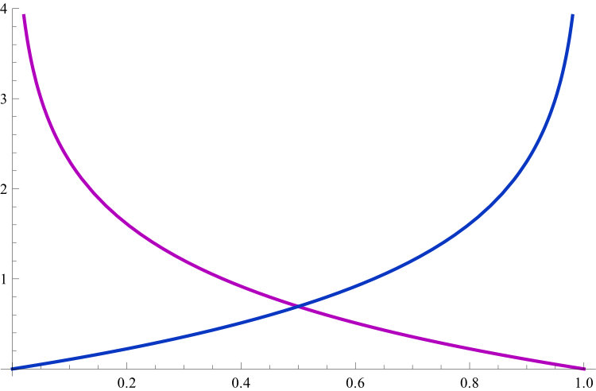

Importance-weighted queries
Notes:
H ist die nachrichtenlänge für ein ereignis X.
Die blaue kurve ist die nachrichtenlänge des gegenereignisses.

Slide 29
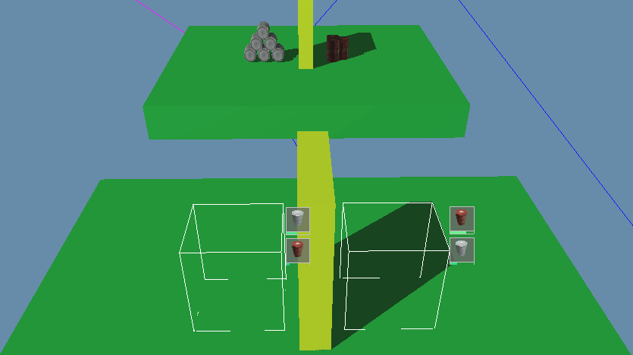
Configuration query
Notes:
Als letztes noch die aufwändigste query.
Wie erwähnt kann es probleme mit der verteilung von matches geben. Deswegen haben wir noch die configuration query ausprobiert.
Mit ihr können wir auch noch position und orientierung eines objektes abfragen.
Dazu rekonsturieren wir für jedes match, wo das objekt dafür hätte platziert sein müssen und mit welcher orientierung und benutzen einen eigenen counter.

Slide 30
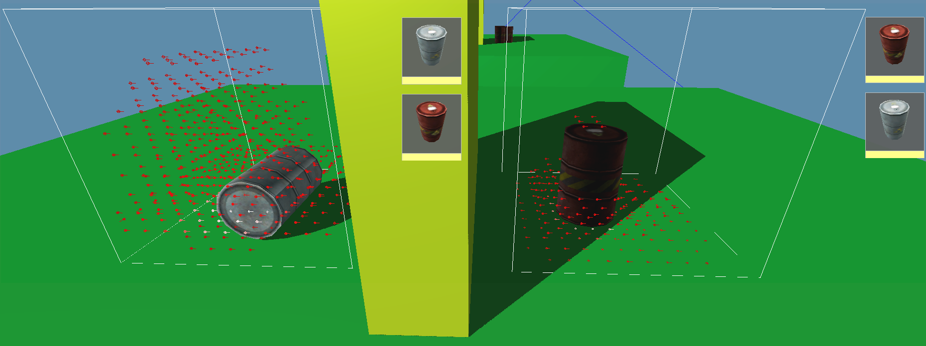
Configuration query
Notes:
Wir bekommen dann eine art „likelihood“ feld

Slide 31
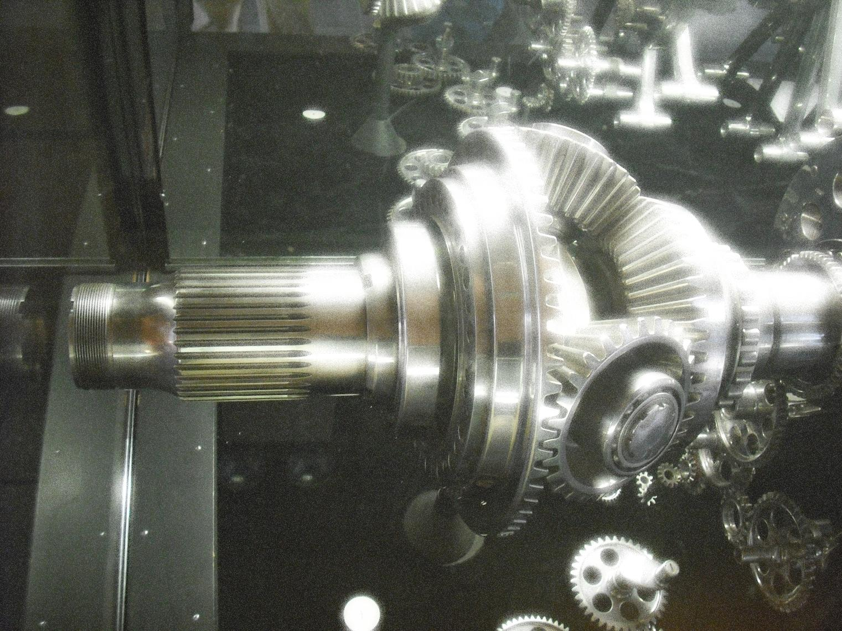
Algorithms
Notes:
Ich möchte jetzt noch kurz was zu den algorithmen sagen. Hier gehe ich nur auf die bidirektionalen matches ein.

Slide 32
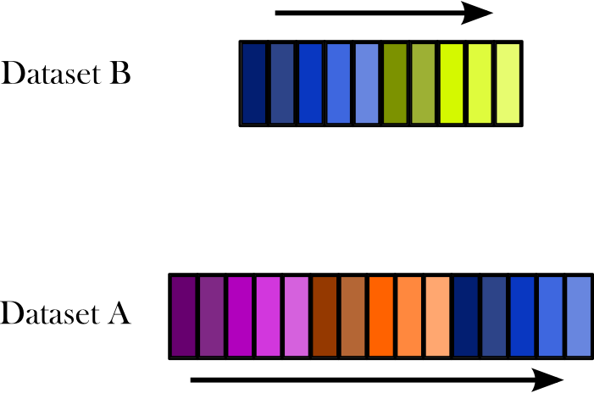
Naive implementation
Notes:
Eine naive implementierung vergleicht einfach alle probe samples im query volumen mit allen probe samples für ein model.

Slide 33
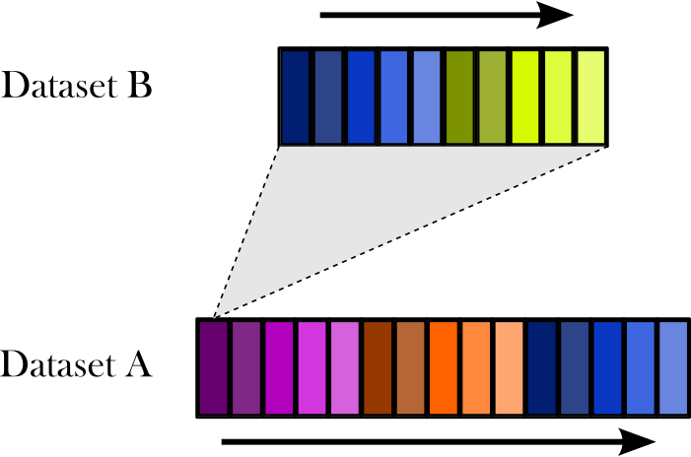
Naive implementation

Slide 34
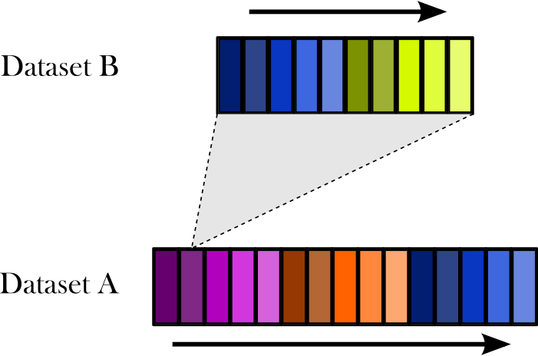
Naive implementation
Notes:
Das ist aber langsam

Slide 35
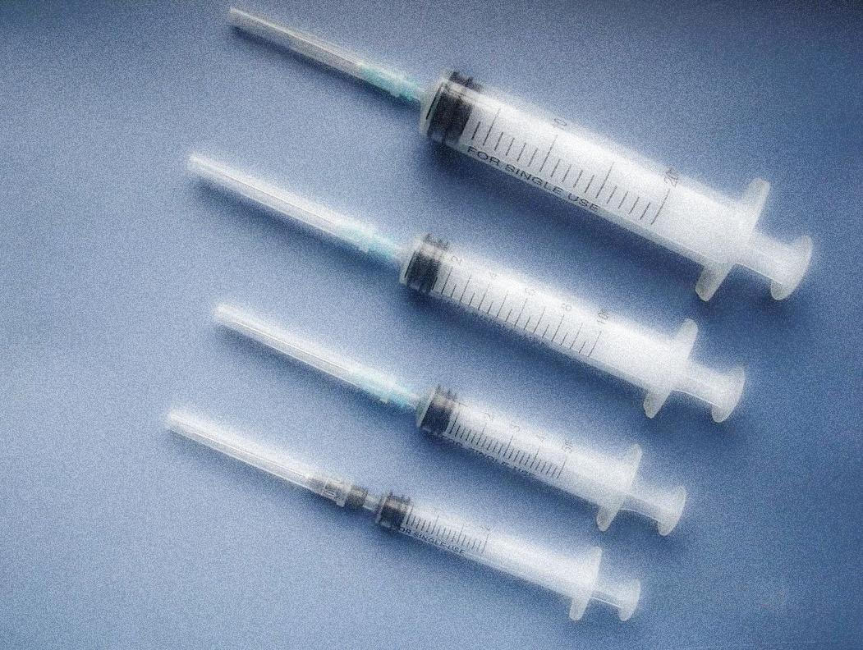
Optimizations
Notes:
Wir können aber den algorithmus schneller und besser machen.

Slide 36
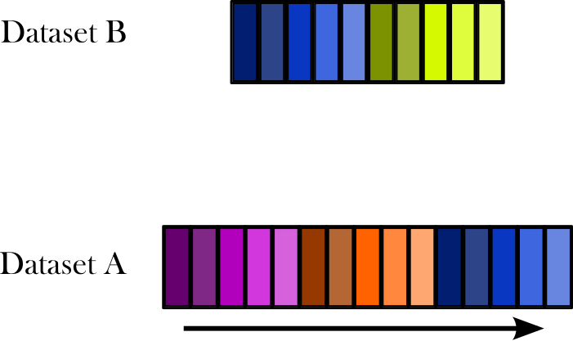
First optimization
Notes:
Meine erste optimierung bestand darin, eine art merge-join zu implementieren:
Man läuft über beide datensätze gleichzeitig drüber und benutzt eine zusätzlichen skippointer um mit einer gewissen toleranz matchen zu können.

Slide 37

First optimization
Notes:
Hier matcht noch nichts. Deswegen laufen wir weiter.

Slide 38

First optimization
Notes:
Und weiter

Slide 39
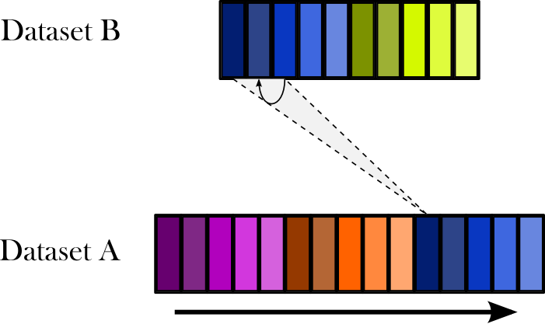
First optimization
Notes:
Hier matchen wir jetzt 3 proben miteinander. Wir merken uns ab wann die nächste proben unten losmatchen würde und springen dahin zurück.

Slide 40

First optimization
Notes:
Wie hier.
Das ist schon schneller aber immer noch zu langsam. Deshalb:

Slide 41
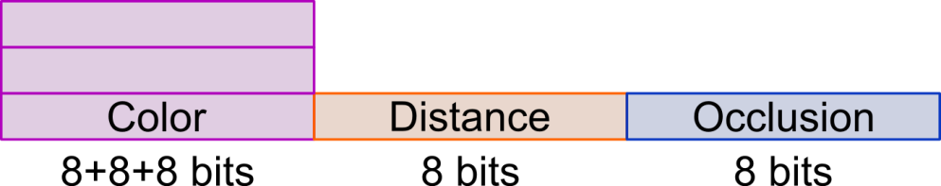
Second optimization
Notes:
Benutzen wir einen ganz anderen ansatz.
Aber zuerst quantisieren wir die proben.
Die daten sehen wie folgt aus (aus optix).

Slide 42
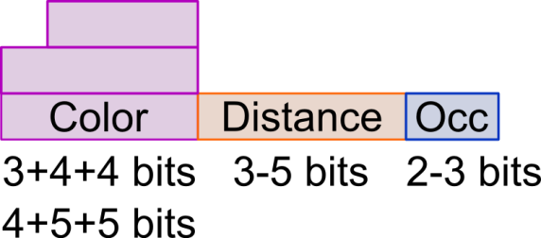
Second optimization
Notes:
Wir reduzieren die bitanzahl deutlich auf 16-22bits durch eine quantisierung.
Der vorteil ist folgender: beim bidirektionalen matching zähle ich wie viele proben samples in datensatz A einen matchpartner in B finden und dann umgekehrt.
Dazu muss ich aber nicht die matchpartner kennen.
Mit 16-22bit können wir ein bitset benutzen um eine lookup table zu erstellen.

Slide 43
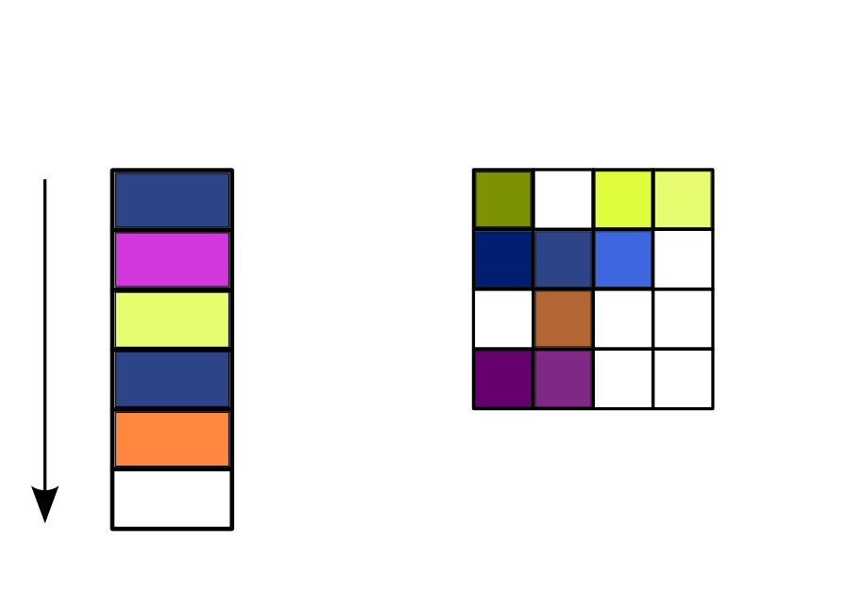
Second optimization
    Packed probe sample
    bit set
Notes:
Wie hier.
Und dann können wir noch alle proben samples auch in eine sequenz packen. Das ist jetzt nichts besonderes.

Slide 44
Second optimization
    Packed probe sample sequence

Slide 45
Second optimization
    Sampled model
    Query volume
Notes:
Und beim samplen benutzen wir die sequenz als adresse ins bit set um zu zählen.

Slide 46
Second optimization
    Sampled model
    Query volume

Slide 47
Second optimization
    Sampled model
    Query volume

Slide 48
Second optimization
    Sampled model
    Query volume

Slide 49
Second optimization
    Sampled model
    Query volume

Slide 50
Second optimization
    Sampled model
    Query volume

Slide 51
Second optimization
    Sampled model
    Query volume
Notes:
Also hier: 3 matches und 2 proben samples die nichts zum matchen gefunden haben.

Slide 52
Second optimization
    Sampled model
    Query volume
Notes:
Und genauso können wir es umgekehrt machen um die matches im query volume zu zählen.
Kosten insgesamt: #proben samples query + #proben samples model.
Bei der configuration query benutzen wir eine hash map. Die algorithmen sind vergleichbar mit einem hash-join und eine hash semi-join.

Slide 53
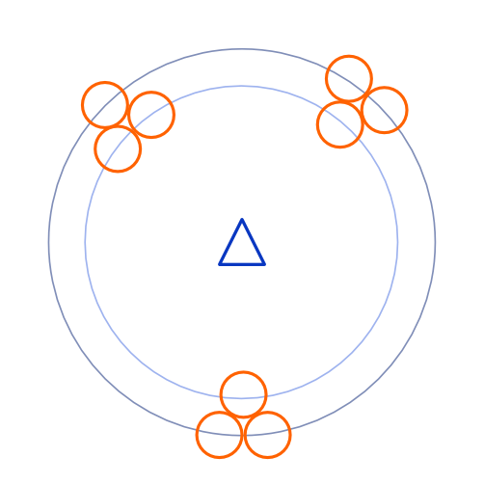
Neighborhood context
Notes:
Das war jetzt genug zu proben.
Unser zweiter kontext ist der nachbarschaftskontext.
Hier ist ein beispiel. Wir betrachten nur die entfernung zwischen den objekten. Hier aus der sicht des blauen dreiecks.
Es hat 4 kreise in entfernung 4, und 5 in entfernung 5.

Slide 54
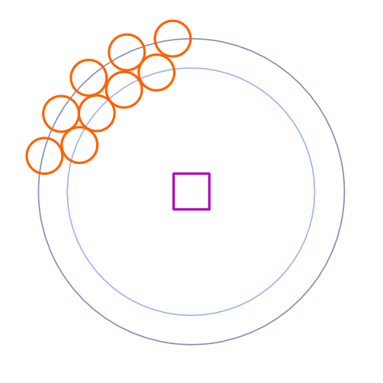
Neighborhood context
Notes:
Hier ein anderes beispiel: auch 4 kreise in entfernung 4 und 5 in 5.
Dh die beiden fälle sind für uns gleich.

Slide 55
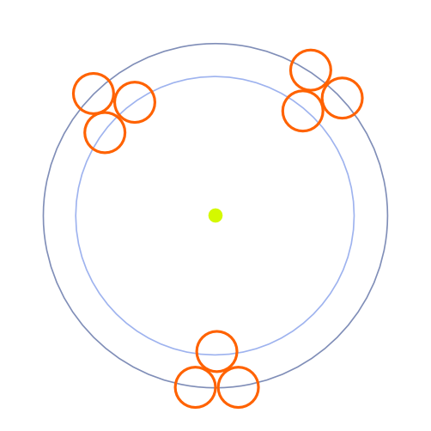
Neighborhood context
Notes:
Wenn wir jetzt eine abfrage wie die hier haben. Der grüne punkt ist unsere query stelle.

Slide 56
Neighborhood context
?
Notes:
Dann schlägt mein algorithmus beide mit gleicher wahrscheinlichkeit vor.
Aber das ist praktisch nicht weiter schlimm, weil objektkonfiguration selten so symmetrisch sind. Außerdem benutzen wir den nachbarschaftskontext nur als verfeinerung für den proben kontext.

Slide 57
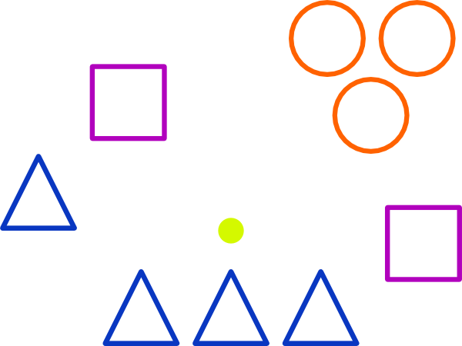
Comparing neighborhoods
Notes:
Wie vergleichen wir aber nachbarschaften miteinander?
Zuerst schauen wir uns an, wie ich eine nachbarschaft repräsentiere als modell.

Slide 58
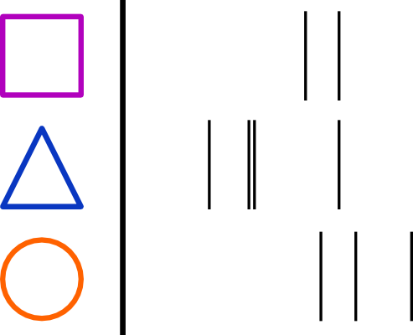
Comparing neighborhoods
Notes:
Und zwar als tabelle mit distanzen für jeden objekttyp. Der grüne punkt ist wieder der punkt von dem wir alles betrachten.
Instanzen von einem modell sind „identisch“ deswegen geht bei der tabelle keine information verloren.

Slide 59
Comparing neighborhoods
Notes:
Wir speichern die distanzen als multi-set. Dh die gleiche distanz kann öfters vorkommen. Hier im beispiel sind das die beiden blauen dreiecke, die rot umkringelt sind in der tabelle.
Wie vergleichen wir jetzt nachbarschaften? Auch modell für modell. Wir bestimmen für die querydaten und jedes modell in der datenbank anhand seine instanzen in der szene einen score für jeden nachbarobjekt typ.also wie gut passen die lila quadrat distanzen vom querz zu den lila quadrat distanzen von den blauen dreiecken…?

Slide 60
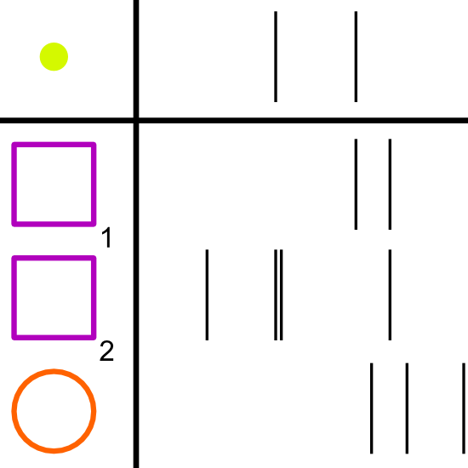
Matching distance groups
Notes:
Dazu folgendes beispiel
Oben sind die query distanzen für ein objekt zB lila quadrat.
Und unten sind die bekannten distanzen von zB zwei lila quadrat instanzen zu anderen lila quadrat instanzen oder vom kreis zu lila quadrat nachbarn.

Slide 61
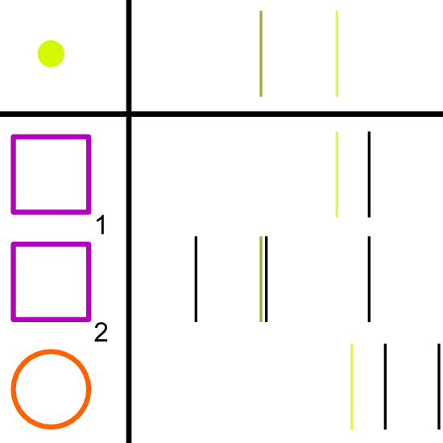
Matching distance groups
Notes:
Wir gruppieren alle distanzen. Hier die die einen match beim query haben.

Slide 62
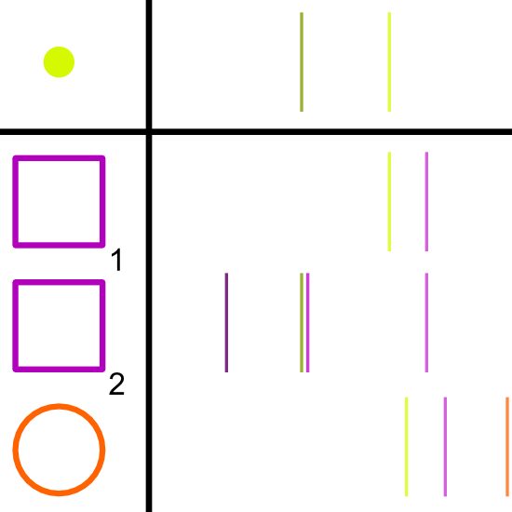
Matching distance groups
Notes:
Und danach alle die noch nicht behandelt wurden. Dabei benutzen wir auch eine gewisse toleranz.

Slide 63
Matching distance groups
Notes:
Diese darstellung eignet sich noch nicht so gut zum rechnen, deswegen:

Slide 64

Matching distance groups
Notes:
Jede gruppe bekommt eine spalte in einer zugehörigkeits-matrix. Und wir können die bitstrings auf ähnlichkeit vergleichen.

Slide 65
Similarity measures
Notes:
Das problem ist also bitstrings miteinander zu vergleichen. Wir haben mehrere möglichkeiten ausprobiert.

Slide 66

Rand similarity measure
Notes:
Das einfachste ist das rand measure. Wir zählen alle übereinstimmungen und dividieren durch alle

Slide 67

Rand similarity measure

Slide 68

Rand similarity measure

Slide 69

Rand similarity measure
Notes:
Das problem bei der rand measure ist, dass wir immer mehr spalten bekommen mit zunehmender anzahl an gesampelten objekte, da der algorithmus nur mit toleranz gruppiert und nicht gematchte distanzen eine eigene gruppe bekommen wsl.
Dann gibt es viele spalten mit 00 matches und R geht langsam gegen 1.

Slide 70

Jaccard index
Notes:
Der jaccard index verschafft hier abhilfe. Er ignoriert 00 und zählt nur den rest.

Slide 71

Jaccard index
Notes:
Blau sind die kreise die nicht zählen.

Slide 72

Jaccard index

Slide 73

Jaccard index

Slide 74

Importance-weighted Rand measure
Notes:
Als letztes haben wir noch probiert das rand measure mit importance weights zu verbessern.
Eine übereinstimmung von query und instanz bedeutet eine 1. keine eine 0. deshalb das one-set. Wir bilden den gemittelten durchschnitt über alle ergebnisse. Das normale rand measure hat überall einfach gewicht 1.
Als gewicht benutzen wir die summe beider nachrichtenlängen. Dh das gewicht ist für jede instanz anders. Die genaue motivation ist in meiner masterarbeit erklärt, aber kurz gesagt messe ich den überraschungswert für jedes ereignis.

Slide 75
Importance-weighted Rand measure

Slide 76

Importance-weighted Rand measure

Slide 77

Importance-weighted Rand measure

Slide 78

Importance-weighted Rand measure

Slide 79

Combining context scores
Notes:
Damit sind wir fast durch. Wir müssen nur noch die ergebnisse kombinieren.
Die beiden kontexte sind fast unabhängig voneinander. Der proben kontext sampelt nur einen sehr kleinen bereich, während der nachbarschafts kontext mehr sampelt.

Slide 80
Combining context scores
Notes:
Das eingekringelte object ist zwar im proben kontext radius, aber wird durch ein anderes objekt verdeckt.

Slide 81
Combining context scores
Notes:
Foglich können wir die scores einfach miteinander multiplizieren um einen gemeinsamen score zu berechnen.

Slide 82

Results
Notes:
Jetzt sind wir fast fertig. Als letztes nochs ein paar Results : )

Slide 83
Validation
Notes:
Es ist gar nicht so einfach hier irgendetwas zu validieren.
Wir generieren neuen content, wie soll man da güte überprüfen? Andere paper benutzen umfragen um die plausibilität zu schätzen.
Wir lernen alle objekte und schauen, ob jedes objekt and seiner stelle wieder vorgeschlagen wird. Dabei betrachten wir den rank in der kandidatenliste. Der durchschnitttliche rank über alle instanzen ist dann ein gütewert für den algorithmus.

Slide 84

marine01_wakeup
Notes:
Übersicht über das Level wakeup. Alle Objekte, die wir automatisch vorschlagen wollen, sind markiert.

Slide 85

marine02_road
Notes:
Und hier ist das 2. Level road.

Slide 86


Validation: probe context
Notes:
Die queries werden besser. Aber nicht besonders toll.
Kleine Maxdistance, sieht alles ähnlich aus.

Slide 87

Validation: neighborhood context
Notes:
Nachbarschaften passen sehr genau. Und viel bessere ergebnisse.
Max random shift heißt dass man den query punkt verschiebt.
Max distance ist einfach die distanz bis zu der man sich die nachbarschaft anschaut.
Wir sehen, dass mehr max distance mehr noise bedeutet und erst mal die werte hochtreibt
Erst bei hohem shift, verbessert sich der avg rank wieder, statt schlechter zu werden.

Slide 88

Validation: combined contexts
Notes:
Die combined matches funktionieren am besten mit jaccard und uniform bidirectional. Ich weiß nicht wieso da so ist. Jaccard bildet anscheinend am besten ab.

Slide 89


Performance
Notes:
Die zeiten sind für all instanzen in den levels insgesamt.
Die zeiten unten sind ohne sampling mit optix.
Die einfachen queries sind super schnell, die configuration query dauert schon länger, aber auch das ist noch okay.
Bei der merge-join version vom algorithmus hat eine einfache bidirektionale query 280s gedauert.

Slide 90
Summary
Notes:
25 000 LoC für demo
>50 000 LoC insgesamt
Viel ausprobiert, viele Frameworks benutzt, alles selbst geschrieben mit OpenGL und Boost als hauptstützen und ohne!!! Niven

Slide 91

Post Mortem
Notes:
Ich habe sehr sehr viel Zeit reingesteckt und sehr viel gearbeitet

Slide 92
Questions?
Notes:
Aber genug dazu. Gibt es noch fragen? Danach würde ich die Demo geben. Danke!

Slide 93
Demo

